Slide 1
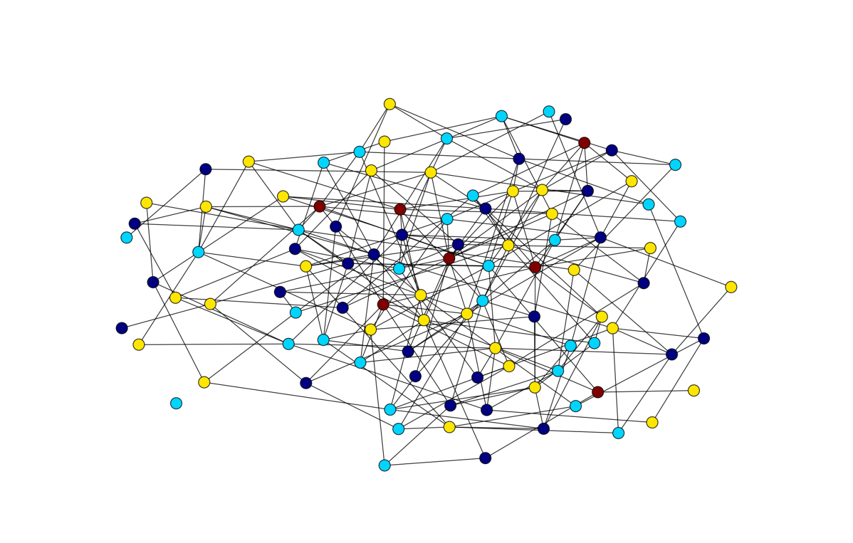
Graafkleuring
Onderzoek naar de invloeden op het kleurgetal van een graaf
Marten Folkertsma, Jenny Hasenack en Jeroen Meijaard

Slide 2
Inhoudsopgave
Case
Onderzoek
Methode – algoritmes
Resultaten
Conclusie
Vervolgonderzoek

Slide 3
Case
Kaartekleuren
Netwerkkleuren
Grafen
Knoop
Zijde

Slide 4
Onderzoek
Eigenschappen graaf
Grootste clique
Maximale Graad
Connectiviteit
Zeven Algoritmes

Slide 5
Methode
Constructief
- Laagste kleur
- Knoop met meeste buren eerst

Slide 6
Methode
Iteratief
Simulated annealing
Evaluatie op aantal conflicten
Kleurniveaus

Slide 7
Methode
Hybride
Op basis van Hillclimber
Constructieve tussentstap
Ketting tussen kleurniveaus

Slide 8
Resultaten
Algoritmes gerund voor 1000 willekeurige grafen

Slide 9
Conclusie

